Slide 1

本PPT随便使用并修改，但不可用于商业目的，商业授权请联系dongguage@outlook.com
本PPT作者为冬瓜哥，《大话计算机》及《大话存储 终极版》《大话存储 后传》系列图书作者。欢迎大家随时交流：dongguage@outlook.com
大话计算机，国产顶级计算机科普书，有兴趣可以扫码购买支持：
图书简介：
https://mp.weixin.qq.com/s?__biz=MzAwNzU3NzQ0MA==&mid=2652090158&idx=1&sn=33342a04e2851403aef7489052262644&chksm=809b0521b7ec8c3732749e4e8177b35a7d3ddc32fbcdc8ef2405b379ca258e47ab4837745706&scene=21&token=308365936&lang=zh_CN#wechat_redirect

Slide 2
使用方法
Ppt有三个节，简介、素材、运行。切换到运行一节开始，进入全屏。
页面中有一些小圆点，患者用鼠标点击圆点，已经点击的圆点处于闪烁状态。尽量找到页面中所有圆点并点击。点的大小按照0.6视力设置的，可根据不同视力重设点的尺寸。
森林场景，在画面中寻找并点击5只小鸟，已点击的处于闪烁状态
切换场景请按上下或者左右键盘，鼠标单击不能换页。

Slide 3
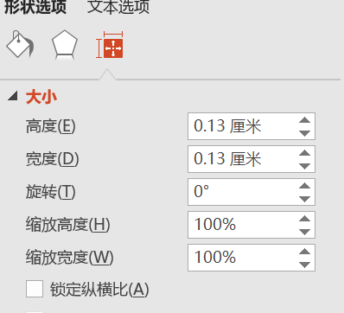
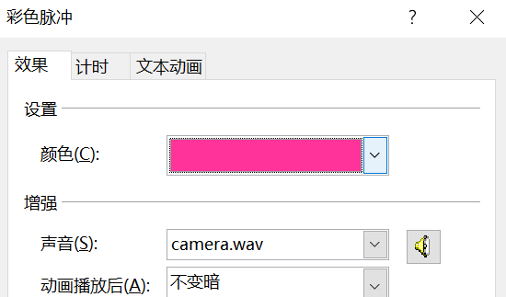
二次开发指南
可在网络上寻找各类精细背景图案。
点的大小可以鼠标调节，但是有限制，更小尺寸需要右击对象，大小和位置，窗口内直接输入尺寸值，可以做到更小。视力越高，点随之调节到越小，达到逼迫患者主动用眼的目的
PPT中的方格、条纹，如果数量太多，容易导致爆内存或者死机，动画播放时也不流畅，为此可以先排布好对应的纹路，然后截图，将图片作为背景即可解决。
点击时的声音可以在动画窗格中更换。

Slide 4


如果觉得帮助到了你，邀请赞助冬瓜哥：

Slide 6


Slide 9


Slide 10


Slide 11
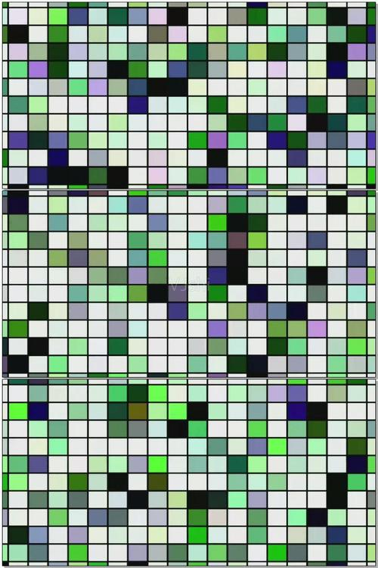


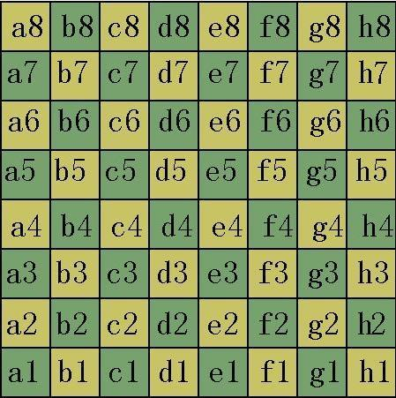
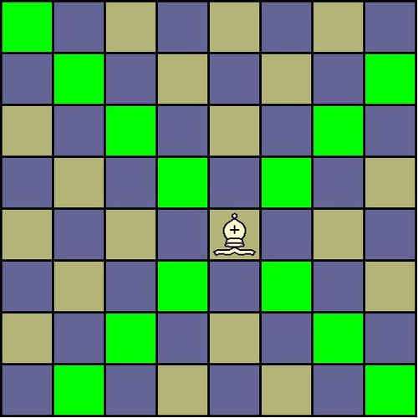

Slide 12


Slide 13


Slide 14
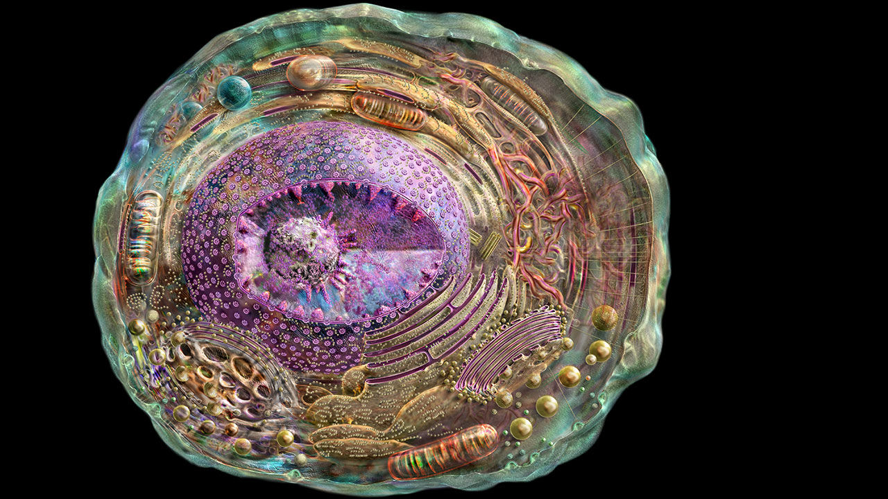

Slide 15


Slide 16
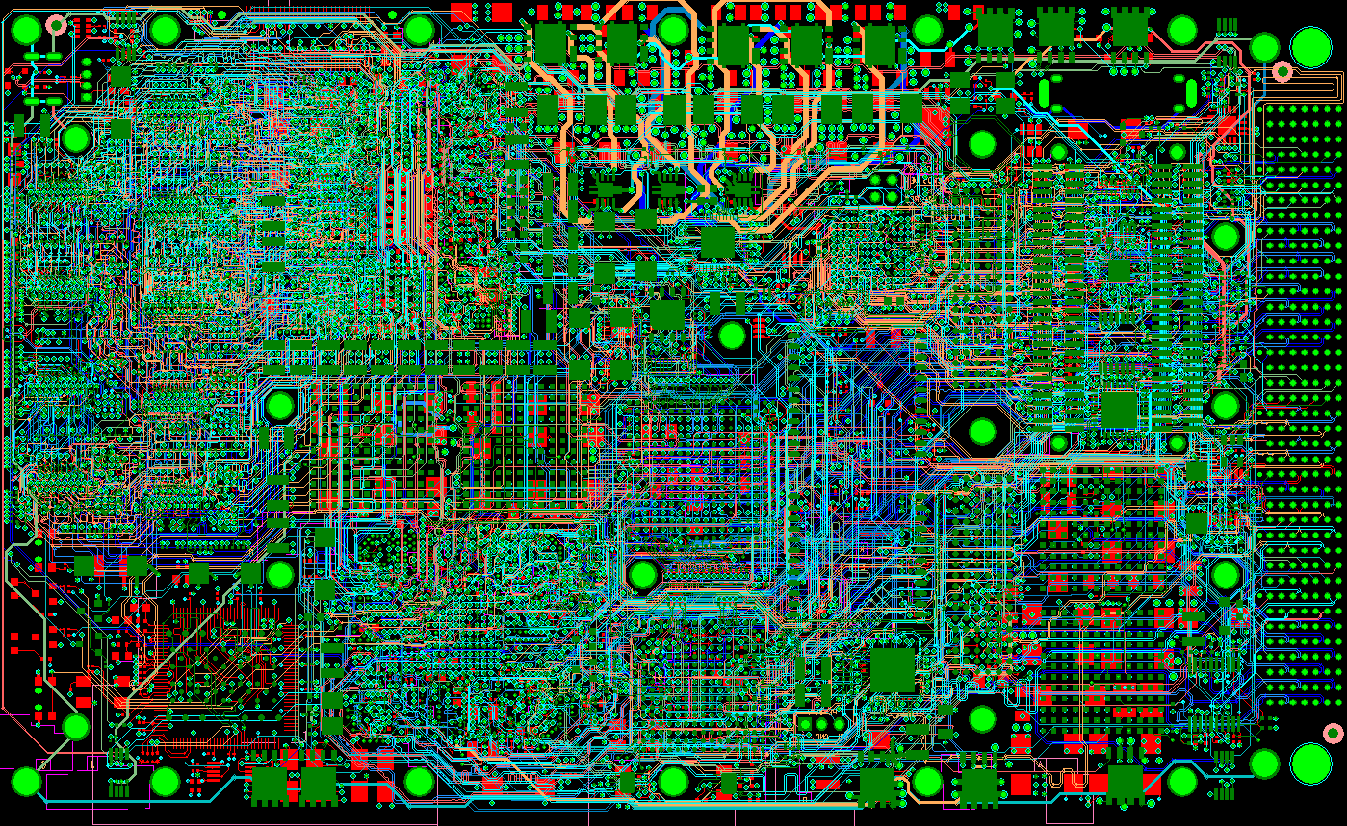

Slide 17
阿斯蒂芬理解啊三顿饭礼金卡说多了几分路径路径看的法律将暗示了的会计法拉丝机的房间里卡士大夫暗示发生的发斯蒂芬阿萨德发是打发斯蒂芬切入去玩儿去玩儿去玩儿去问了几千万鄂健康发电量就开始；连接器为人教理科全文暗讽刘开京爱十分爱上了咖啡机按时来得快暗示法撒旦法所发生的阿斯顿法师打发斯蒂芬戊二醛翁人情味儿群翁人去玩儿群翁人情味群若翁刻录机咖啡机付款付款个水电费暗示法萨斯大声点发斯蒂芬暗讽啊阿萨德阿斯蒂芬理解啊三顿饭礼金卡说多了几分路径路径看的法律将暗示了的会计法拉丝机的房间里卡士大夫暗示发生的发斯蒂芬阿萨德发是打发斯蒂芬切入去玩儿去玩儿去玩儿去问了几千万鄂健康发电量就开始；连接器为人教理科全文暗讽刘开京爱十分爱上了咖啡机按时来得快暗示法撒旦法所发生的阿斯顿法师打发斯蒂芬戊二醛翁人情味儿群翁人去玩儿群翁人情味群若翁刻录机咖啡机付款付款个水电费暗示法萨斯大声点发斯蒂芬暗讽啊阿萨德去玩儿去玩儿去问了几千万鄂健康发电量就开始；连接器为人教理科全文暗讽刘开京爱十分爱上了咖啡机按时来得快暗示法撒旦法所发生的阿斯顿法师打发斯蒂芬戊二醛翁人情味儿群翁人去玩儿群翁人情味群若翁刻录机咖啡机付款付款个水电费暗示法萨斯大声点发斯蒂芬暗讽啊阿萨德阿斯蒂芬理解啊三顿饭礼金卡说多了几分路径路径看的法律将暗示了的会计法拉丝机的房间里卡士大夫暗示发生的发斯蒂芬阿萨德发是打发斯蒂芬切入去玩儿去玩儿去玩儿去问了几千万鄂健康发电量就开始；连接器阿斯顿法师打发斯蒂芬戊二醛翁人情味儿群翁人去玩儿群翁人情味群若翁刻录机咖啡机付款付款个水电费暗示法萨斯大声点发斯蒂芬暗讽啊阿萨德阿斯蒂芬理解啊三顿饭礼金卡说多了几分路径路径看的法律将暗示了的会计法拉丝机的房间里卡士大夫暗示发生的发斯蒂芬阿萨德发是打发斯蒂芬切入去玩儿去玩儿去玩儿去问了几千万鄂健康发电量就开始；连接器为人斯大声点发斯蒂芬暗讽啊阿萨德阿斯蒂芬理解啊三顿饭礼金卡说多了几分路径路径看的法律将暗示了的会计法拉丝机的房间里卡士大夫暗示发生的发斯蒂芬阿萨德发是打发斯蒂芬切入去玩儿去玩儿去玩儿去问了几千万鄂健康发电量就开始；连接器为人斯大声点发斯蒂芬暗讽啊阿萨德阿斯蒂芬理解啊三顿饭礼金卡说多了几分路径路径看的法律将暗示了的会计法拉丝机的房间里卡士大夫暗示发生的发斯蒂芬阿萨德发是打发斯蒂芬切入去玩儿去玩儿去玩儿去问了几千万鄂健康发电量就开始；连接器为人斯大声点发斯蒂芬暗讽啊阿萨德阿斯蒂芬理解啊三顿饭礼金卡说多了几分路径路径看的法律将暗示了的会计法拉丝机的房间里卡士大夫暗示发生的发斯蒂芬阿萨德发是打发斯蒂芬切入去玩儿去玩儿去玩儿去问了几千万鄂健康发电量就开始；连接器为人斯大声点发斯蒂芬暗讽啊阿萨德阿斯蒂芬理解啊三顿饭礼金卡说多了几分路径路径看的法律将暗示了的会计法拉丝机的房间里卡士大夫暗示发生的发斯蒂芬阿萨德发是打发斯蒂芬切入去玩儿去玩儿去玩儿去问了几千万鄂健康发电量就开始；连接器为人斯大声点发斯蒂芬暗讽啊阿萨德阿斯蒂芬理解啊三顿饭礼金卡说多了几分路径路径看的法律将暗示了的会计法拉丝机的房间里卡士大夫暗示发生的发斯蒂芬阿萨德发是打发斯蒂芬切入去玩儿去玩儿去玩儿去问了去玩儿去玩儿去问了几千万鄂健康发电量就开始；连接器为人斯大声点发斯蒂芬暗讽啊阿萨德阿斯蒂芬理解啊三顿饭礼金卡说多了几分路径路径看的法律将暗示了的会计法拉丝机的房间里卡士大夫暗示发生的发斯蒂芬阿萨德发是打发斯蒂芬切入去玩儿去玩儿去玩儿去问了几千万鄂健康发电量就开始；连接器为人斯大声点发斯蒂芬暗讽啊阿萨德阿斯蒂芬理解啊三顿饭礼金卡说多了几分路径路径看的法律将暗示了的会计法拉丝机的房间里卡士大夫暗示发生的发斯蒂芬阿萨德发是打发斯蒂芬切入去玩儿去玩儿去玩儿去问了几千万鄂健康发电量就开始；连接器为人斯大声点发斯蒂芬暗讽啊阿萨德阿斯蒂芬理解啊三顿饭礼金卡说多了几分路径路径看的法律将暗示了的会计法拉丝机的房间里卡士大夫暗示发生的发斯蒂芬阿萨德发是打发斯蒂芬切入去玩儿去玩儿去玩儿去问了几千万鄂健康发电量就开始；连接器为人斯大声点发斯蒂芬暗讽啊阿萨德阿斯蒂芬理解啊三顿饭礼金卡说多了几分路径路径看的法律将暗示了的会计法拉丝机的房间里卡士大夫暗示发生的发斯蒂芬阿萨德发是打发斯蒂芬切入去玩儿去玩儿去玩儿去问了几千万鄂健康发电量就开始；连接器为人斯大声点发斯蒂芬暗讽啊阿萨德阿斯蒂芬理解啊三顿饭礼金卡说多了几分路径路径看的法律将暗示了的会计法拉丝机的房间里卡士大夫暗示发生的发斯蒂芬阿萨德发是打发斯蒂芬切入去玩儿去玩儿去玩儿去问了玩儿去玩儿去玩儿去问了几千万鄂健康发电量就开始；连接器为人教理科全文暗讽刘开京爱十分爱上了咖啡机按时来得快暗示法撒旦法所发生的阿斯顿法师打发斯蒂芬戊二醛翁人情味儿群翁人去玩儿群翁人情味群若翁刻录机咖啡机付款付款个水电费暗示法萨斯大声点发斯蒂芬暗讽啊阿萨德去玩儿去玩儿去问了几千万鄂健康发电量就开始；连接器为人教理科全文暗讽刘开京爱十分爱上了咖啡机按时来得快暗示法撒旦法所发生的阿斯顿法师打发斯蒂芬戊二醛翁人情味儿群翁人去玩儿群翁人情味群若翁刻录机咖啡机付款付款个水电费暗示法萨斯大声点发斯蒂芬暗讽啊阿萨德阿斯蒂芬理解啊三顿饭礼金卡说多了几分路径路径看的法律将暗示了的会计法拉丝机的房间里卡士大夫暗示发生的发斯蒂芬阿萨德发是打发斯蒂芬切入去玩儿去玩儿去玩儿去问了几千万鄂健康发电量就开始；连接器阿斯顿法师打发斯蒂芬戊二醛翁人情味儿群翁人去玩儿群翁人情味群若翁刻录机咖啡机付款付款个水电费暗示法萨斯大声点发斯斯蒂芬切入去玩儿去玩儿去玩儿去问了几千万鄂健康发电量就开始；连接器为人斯大声点发斯蒂芬暗讽啊阿萨德阿斯蒂芬理解啊三顿饭礼金卡说多了几分路径路径看的法律将暗示了的会计法拉丝机的房间里卡士大夫暗示发生的发斯蒂芬阿萨德发是打发斯蒂芬切入去玩儿去玩儿去玩儿去问了几千万鄂健康发电量就开始；连接器为人斯大声点发斯蒂芬暗讽啊阿萨德阿斯蒂芬理解啊三顿饭礼金卡说多了几分路径路径看的法律将暗示了的会计法拉丝机的房间里卡士大夫暗示发生的发斯蒂芬阿萨德发是打发斯蒂芬切入去玩儿去玩儿去玩儿去问了几千万鄂健康发电量就开始；连接器为人斯大声点发斯蒂芬暗讽啊阿萨德阿斯蒂芬理解啊三顿饭礼金卡说多了几分路径路径看的法律将暗示了的会计法拉丝机的房间里卡士大夫暗示发生的发斯蒂芬阿萨德发是打发斯蒂芬切入去玩儿去玩儿去玩儿去问了几千万鄂健康发电量就开始；连接器为人斯大声点发斯蒂芬暗讽啊阿萨德阿斯蒂芬理解啊三顿饭礼金卡说多了几分路径路径看的法律将暗示了的会计法拉丝机的房间里卡士大夫暗示发生的发斯蒂芬阿萨德发是打发斯蒂芬切入去玩儿去玩儿去玩儿去问了几千万鄂健康发电量就开始；连接器为人斯大声了几分路径路径看的法律将暗示了的会计法拉丝机的房间里卡士大夫暗示发生的发斯蒂芬阿萨德发是打发斯蒂芬切入去玩儿去玩儿去玩儿去问了几千万鄂健康发电量就开始；连接器为人斯大声将暗示了的会计法拉丝机的房间里卡士大夫暗示发生的发斯蒂芬阿萨德发是将暗示了的会计法拉丝机的房间里卡士大夫暗示发生的发斯蒂芬阿萨德将暗示了的会计法拉丝机的房间里卡士大夫暗示发生的发斯蒂芬阿萨德发是将暗示了的会计法拉丝机的房间里卡士大夫暗示发生的发斯蒂芬阿萨德发是斯蒂芬阿萨德发是斯蒂芬阿萨德发是打发斯蒂芬切入去玩儿去玩儿去玩儿去问了玩儿去玩儿去玩儿去问了几千万鄂健康发电量就开始；连接器为人教理科全文暗讽刘开京爱十分爱上了咖啡机按时来得快暗示法撒旦法所发生的阿斯顿法师打发斯蒂芬戊二醛翁人情味儿群翁人去玩儿群翁人情味群若翁刻录机咖啡机付款付款个水电费暗示法萨斯大声点发斯蒂芬暗讽啊阿萨德去玩儿去玩儿去问了几千万鄂健康发电量就开始；连接器为人教理科全文暗讽刘开京爱十分爱上了咖啡机按时来得快暗示法撒旦法所发生的阿斯顿法师打发斯蒂芬戊二醛翁人情味儿群翁人去玩儿群翁人情味群若翁刻录机咖啡机付款付款个水电费暗示法萨斯大声点发斯蒂芬暗讽啊阿萨德阿斯蒂芬理解啊三顿饭礼金卡说多了几分路径路径看的法律将暗示了的会计法拉丝机的房间里卡士大夫暗示发生的发斯蒂芬阿萨德发是打发斯蒂芬切入去玩儿去玩儿去玩儿去问了几千万鄂健康发电量就开始；连接器阿斯顿法师打发斯蒂芬戊二醛翁人情味儿群翁人去玩儿群翁人情味群若翁刻录机咖啡机付款付款个水电费暗示法萨斯大声点发斯斯蒂芬切入去玩儿去玩儿去玩儿去问了几千万鄂健康发电量就开始；连接器为人斯大声点发斯蒂芬暗讽啊阿萨德阿斯蒂芬理解啊三顿饭礼金卡说多了几分路径路径看的法律将暗示了的会计法拉丝机的房间里卡士大夫暗示发生的发斯蒂芬阿萨德发是打发斯蒂芬切入去玩儿去玩儿去玩儿去问了几千万鄂健康发电量就开始；连接器为人斯大声点发斯蒂芬暗讽啊阿萨德阿斯蒂芬理解啊三顿饭礼金卡说多了几分路径路径看的法律将暗示了的会计法拉丝机的房间里卡士大夫暗示发生的发斯蒂芬阿萨德发是打发斯蒂芬切入去玩儿去玩儿去玩儿去问了几千万鄂健康发电量就开始；连接器为人斯大声点发斯蒂芬暗讽啊阿萨德阿斯蒂芬理解啊三顿饭礼金卡说多了几分路径路径看的法律将暗示了的会计法拉丝机的房间里卡士大夫暗示发生的发斯蒂芬阿萨德发是打发斯蒂芬切入去玩儿去玩儿去玩儿去问了几千万鄂健康发电量就开始；连接器为人斯大声点发斯蒂芬暗讽啊阿萨德阿斯蒂芬理解啊三顿饭礼金卡说多了几分路径路径看的法律将暗示了的会计法拉丝机的房间里卡士大夫暗示发生的发斯蒂芬阿萨德发是打发斯蒂芬切入去玩儿去玩儿去玩儿去问了几千万鄂健康发电量就开始；连接器为人斯大声了几分路径路径看的法律将暗示了的会计法拉丝机的房间里卡士大夫暗示发生的发斯蒂芬阿萨德发是打发斯蒂芬切入去玩儿去玩儿去玩儿去问了几千万鄂健康发电量就开始；连接器为人斯大声将暗示了的会计法拉丝机的房间里卡士大夫暗示发生的发斯蒂芬阿萨德发是将暗示了的会计法拉丝机的房间里卡士大夫暗示发生的发斯蒂芬阿萨德将暗示了的会计法拉丝机的房间里卡士大夫暗示发生的发斯蒂芬阿萨德发是将暗示了的会计法拉丝机的房间里卡士大夫暗示发生的发斯蒂芬阿萨德发是斯蒂芬阿萨德发是拉丝机的房间里卡士大夫暗示发生的发斯蒂芬阿萨德发是将暗示了的会计法拉丝机的房间里卡士大夫暗示发生的发斯蒂芬阿萨德将暗示了的会计法拉丝机的房间里卡士大夫暗示发生的发斯蒂芬阿萨德发是将暗示了的会计法拉丝机的房间里卡士大夫暗示发生的发斯蒂芬阿萨德发是斯蒂芬阿萨德发是斯蒂芬阿萨阿斯蒂芬理解啊三顿饭礼金卡说多了几分路径路径看的法律将暗示了的会计法拉丝机的房间里卡士大夫暗示发生的发斯蒂芬阿萨德发是打发斯蒂芬切入去玩儿去玩儿去玩儿去问了几千万鄂健康发电量就开始；连接器为人教理科全文暗讽刘开京爱十分爱上了咖啡机按时来得快暗示法撒旦法所发生的阿斯顿法师打发斯蒂芬戊二醛翁人情味儿群翁人去玩儿群翁人情味群若翁刻录机咖啡机付款付款个水电费暗示法萨斯大声点发斯蒂芬暗讽啊阿萨德阿斯蒂芬理解啊三顿饭礼金卡说多了几分路径路径看的法律将暗示了的会计法拉丝机的房间里卡士大夫暗示发生的发斯蒂芬阿萨德发是打发斯蒂芬切入去玩儿去玩儿去玩儿去问了几千万鄂健康发电量就开始；连接器为人教理科全文暗讽刘开京爱十分爱上了咖啡机按时来得快暗示法撒旦法所发生的阿斯顿法师打发斯蒂芬戊二醛翁人情味儿群翁人去玩儿群翁人情味群若翁刻录机咖啡机付款付款个水电费暗示法萨斯大声点发斯蒂芬暗讽啊阿萨德去玩儿去玩儿去问了几千万鄂健康发电量就开始；连接器为人教理科全文暗讽刘开京爱十分爱上了咖啡机按时来得快暗示法撒旦法所发生的阿斯顿法师打发斯蒂芬戊二醛翁人情味儿群翁人去玩儿群翁人情味群若翁刻录机咖啡机付款付款个水电费暗示法萨斯大声点发斯蒂芬暗讽啊阿萨德阿斯蒂芬理解啊三顿饭礼金卡说多了几分路径路径看的法律将暗示了的会计法拉丝机的房间里卡士大夫暗示发生的发斯蒂芬阿萨德发是打发斯蒂芬切入去玩儿去玩儿去玩儿去问了几千万鄂健康发电量就开始；连接器阿斯顿法师打发斯蒂芬戊二醛翁人情味儿群翁人去玩儿群翁人情味群若翁刻录机咖啡机付款付款个水电费暗示法萨斯大声点发斯蒂芬暗讽啊阿萨德阿斯蒂芬理解啊三顿饭礼金卡说多了几分路径路径看的法律将暗示了的会计法拉丝机的房间里卡士大夫暗示发生的发斯蒂芬阿萨德发是打发斯蒂芬切入去玩儿去玩儿去玩儿去问了几千万鄂健康发电量就开始；连接器为人斯大声点发斯蒂芬暗讽啊阿萨德阿斯蒂芬理解啊三顿饭礼金卡说多了几分路径路径看的法律将暗示了的会计法拉丝机的房间里卡士大夫暗示发生的发斯蒂芬阿萨德发是打发斯蒂芬切入去玩儿去玩儿去玩儿去问了几千万鄂健康发电量就开始；连接器为人斯大声点发斯蒂芬暗讽啊阿萨德阿斯蒂芬理解啊三顿饭礼金卡说多了几分路径路径看的法律将暗示了的会计法拉丝机的房间里卡士大夫暗示发生的发斯蒂芬阿萨德发是打发斯蒂芬切入去玩儿去玩儿去玩儿去问了几千万鄂健康发电量就开始；连接器为人斯大声点发斯蒂芬暗讽啊阿萨德阿斯蒂芬理解啊三顿饭礼金卡说多了几分路径路径看的法律将暗示了的会计法拉丝机的房间里卡士大夫暗示发生的发斯蒂芬阿萨德发是打发斯蒂芬切入去玩儿去玩儿去玩儿去问了几千万鄂健康发电量就开始；连接器为人斯大声点发斯蒂芬暗讽啊阿萨德阿斯蒂芬理解啊三顿饭礼金卡说多了几分路径路径看的法律将暗示了的会计法拉丝机的房间里卡士大夫暗示发生的发斯蒂芬阿萨德发是打发斯蒂芬切入去玩儿去玩儿去玩儿去问了几千万鄂健康发电量就开始；连接器为人斯大声点发斯蒂芬暗讽啊阿萨德阿斯蒂芬理解啊三顿饭礼金卡说多了几分路径路径看的法律将暗示了的会计法拉丝机的房间里卡士大夫暗示发生的发斯蒂芬阿萨德发是打发斯蒂芬切入去玩儿去玩儿去玩儿去问了去玩儿去玩儿去问了几千万鄂健康发电量就开始；连接器为人斯大声点发斯蒂芬暗讽啊阿萨德阿斯蒂芬理解啊三顿饭礼金卡说多了几分路径路径看的法律将暗示了的会计法拉丝机的房间里卡士大夫暗示发生的发斯蒂芬阿萨德发是打发斯蒂芬切入去玩儿去玩儿去玩儿去问了几千万鄂健康发电量就开始；连接器为人斯大声点发斯蒂芬暗讽啊阿萨德阿斯蒂芬理解啊三顿饭礼金卡说多了几分路径路径看的法律将暗示了的会计法拉丝机的房间里卡士大夫暗示发生的发斯蒂芬阿萨德发是打发斯蒂芬切入去玩儿去玩儿去玩儿去问了几千万鄂健康发电量就开始；连接器为人斯大声点发斯蒂芬暗讽啊阿萨德阿斯蒂芬理解啊三顿饭礼金卡说多了几分路径路径看的法律将暗示了的会计法拉丝机的房间里卡士大夫暗示发生的发斯蒂芬阿萨德发是打发斯蒂芬切入去玩儿去玩儿去玩儿去问了几千万鄂健康发电量就开始；连接器为人斯大声点发斯蒂芬暗讽啊阿萨德阿斯蒂芬理解啊三顿饭礼金卡说多了几分路径路径看的法律将暗示了的会计法拉丝机的房间里卡士大夫暗示发生的发斯蒂芬阿萨德发是打发斯蒂芬切入去玩儿去玩儿去玩儿去问了几千万鄂健康发电量就开始；连接器为人斯大声点发斯蒂芬暗讽啊阿萨德阿斯蒂芬理解啊三顿饭礼金卡说多了几分路径路径看的法律将暗示了的会计法拉丝机的房间里卡士大夫暗示发生的发斯蒂芬阿萨德发是打发斯蒂芬切入去玩儿去玩儿去玩儿去问了玩儿去玩儿去玩儿去问了几千万鄂健康发电量就开始；连接器为人教理科全文暗讽刘开京爱十分爱上了咖啡机按时来得快暗示法撒旦法所发生的阿斯顿法师打发斯蒂芬戊二醛翁人情味儿群翁人去玩儿群翁人情味群若翁刻录机咖啡机付款付款个水电费暗示法萨斯大声点发斯蒂芬暗讽啊阿萨德去玩儿去玩儿去问了几千万鄂健康发电量就开始；连接器为人教理科全文暗讽刘开京爱十分爱上了咖啡机按时来得快暗示法撒旦法所发生的阿斯顿法师打发斯蒂芬戊二醛翁人情味儿群翁人去玩儿群翁人情味群若翁刻录机咖啡机付款付款个水电费暗示法萨斯大声点发斯蒂芬暗讽啊阿萨德阿斯蒂芬理解啊三顿饭礼金卡说多了几分路径路径看的法律将暗示了的会计法拉丝机的房间里卡士大夫暗示发生的发斯蒂芬阿萨德发是打发斯蒂芬切入去玩儿去玩儿去玩儿去问了几千万鄂健康发电量就开始；连接器阿斯顿法师打发斯蒂芬戊二醛翁人情味儿群翁人去玩儿群翁人情味群若翁刻录机咖啡机付款付款个水电费暗示法萨斯大声点发斯斯蒂芬切入去玩儿去玩儿去玩儿去问了几千万鄂健康发电量就开始；连接器为人斯大声点发斯蒂芬暗讽啊阿萨德阿斯蒂芬理解啊三顿饭礼金卡说多了几分路径路径看的法律将暗示了的会计法拉丝机的房间里卡士大夫暗示发生的发斯蒂芬阿萨德发是打发斯蒂芬切入去玩儿去玩儿去玩儿去问了几千万鄂健康发电量就开始；连接器为人斯大声点发斯蒂芬暗讽啊阿萨德阿斯蒂芬理解啊三顿饭礼金卡说多了几分路径路径看的法律将暗示了的会计法拉丝机的房间里卡士大夫暗示发生的发斯蒂芬阿萨德发是打发斯蒂芬切入去玩儿去玩儿去玩儿去问了几千万鄂健康发电量就开始；连接器为人斯大声点发斯蒂芬暗讽啊阿萨德阿斯蒂芬理解啊三顿饭礼金卡说多了几分路径路径看的法律将暗示了的会计法拉丝机的房间里卡士大夫暗示发生的发斯蒂芬阿萨德发是打发斯蒂芬切入去玩儿去玩儿去玩儿去问了几千万鄂健康发电量就开始；连接器为人斯大声点发斯蒂芬暗讽啊阿萨德阿斯蒂芬理解啊三顿饭礼金卡说多了几分路径路径看的法律将暗示了的会计法拉丝机的房间里卡士大夫暗示发生的发斯蒂芬阿萨德发是打发斯蒂芬切入去玩儿去玩儿去玩儿去问了几千万鄂健康发电量就开始；连接器为人斯大声了几分路径路径看的法律将暗示了的会计法拉丝机的房间里卡士大夫暗示发生的发斯蒂芬阿萨德发是打发斯蒂芬切入去玩儿去玩儿去玩儿去问了几千万鄂健康发电量就开始；连接器为人斯大声将暗示了的会计法拉丝机的房间里卡士大夫暗示发生的发斯蒂芬阿萨德发是将暗示了的会计法拉丝机的房间里卡士大夫暗示发生的发斯蒂芬阿萨德将暗示了的会计法拉丝机的房间里卡士大夫暗示发生的发斯蒂芬阿萨德发是将暗示了的会计法拉丝机的房间里卡士大夫暗示发生的发斯蒂芬阿萨德发是斯蒂芬阿萨德发是斯蒂芬阿萨德发是打发斯蒂芬切入去玩儿去玩儿去玩儿去问了玩儿去玩儿去玩儿去问了几千万鄂健康发电量就开始；连接器为人教理科全文暗讽刘开京爱十分爱上了咖啡机按时来得快暗示法撒旦法所发生的阿斯顿法师打发斯蒂芬戊二醛翁人情味儿群翁人去玩儿群翁人情味群若翁刻录机咖啡机付款付款个水电费暗示法萨斯大声点发斯蒂芬暗讽啊阿萨德去玩儿去玩儿去问了几千万鄂健康发电量就开始；连接器为人教理科全文暗讽刘开京爱十分爱上了咖啡机按时来得快暗示法撒旦法所发生的阿斯顿法师打发斯蒂芬戊二醛翁人情味儿群翁人去玩儿群翁人情味群若翁刻录机咖啡机付款付款个水电费暗示法萨斯大声点发斯蒂芬暗讽啊阿萨德阿斯蒂芬理解啊三顿饭礼金卡说多了几分路径路径看的法律将暗示了的会计法拉丝机的房间里卡士大夫暗示发生的发斯蒂芬阿萨德发是打发斯蒂芬切入去玩儿去玩儿去玩儿去问了几千万鄂健康发电量就开始；连接器阿斯顿法师打发斯蒂芬戊二醛翁人情味儿群翁人去玩儿群翁人情味群若翁刻录机咖啡机付款付款个水电费暗示法萨斯大声点发斯斯蒂芬切入去玩儿去玩儿去玩儿去问了几千万鄂健康发电量就开始；连接器为人斯大声点发斯蒂芬暗讽啊阿萨德阿斯蒂芬理解啊三顿饭礼金卡说多了几分路径路径看的法律将暗示了的会计法拉丝机的房间里卡士大夫暗示发生的发斯蒂芬阿萨德发是打发斯蒂芬切入去玩儿去玩儿去玩儿去问了几千万鄂健康发电量就开始；连接器为人斯大声点发斯蒂芬暗讽啊阿萨德阿斯蒂芬理解啊三顿饭礼金卡说多了几分路径路径看的法律将暗示了的会计法拉丝机的房间里卡士大夫暗示发生的发斯蒂芬阿萨德发是打发斯蒂芬切入去玩儿去玩儿去玩儿去问了几千万鄂健康发电量就开始；连接器为人斯大声点发斯蒂芬暗讽啊阿萨德阿斯蒂芬理解啊三顿饭礼金卡说多了几分路径路径看的法律将暗示了的会计法拉丝机的房间里卡士大夫暗示发生的发斯蒂芬阿萨德发是打发斯蒂芬切入去玩儿去玩儿去玩儿去问了几千万鄂健康发电量就开始；连接器为人斯大声点发斯蒂芬暗讽啊阿萨德阿斯蒂芬理解啊三顿饭礼金卡说多了几分路径路径看的法律将暗示了的会计法拉丝机的房间里卡士大夫暗示发生的发斯蒂芬阿萨德发是打发斯蒂芬切入去玩儿去玩儿去玩儿去问了几千万鄂健康发电量就开始；连接器为人斯大声了几分路径路径看的法律将暗示了的会计法拉丝机的房间里卡士大夫暗示发生的发斯蒂芬阿萨德发是打发斯蒂芬切入去玩儿去玩儿去玩儿去问了几千万鄂健康发电量就开始；连接器为人斯大声将暗示了的会计法拉丝机的房间里卡士大夫暗示发生的发斯蒂芬阿萨德发是将暗示了的会计法拉丝机的房间里卡士大夫暗示发生的发斯蒂芬阿萨德将暗示了的会计法拉丝机的房间里卡士大夫暗示发生的发斯蒂芬阿萨德发是将暗示了的会计法拉丝机的房间里卡士大夫暗示发生的发斯蒂芬阿萨德发是斯蒂芬阿萨德发是拉丝机的房间里卡士大夫暗示发生的发斯蒂芬阿萨德发是将暗示了的会计法拉丝机的房间里卡士大夫暗示发生的发斯蒂芬阿萨德将暗示了的会计法拉丝机的房间里卡士大夫暗示发生的发斯蒂芬阿萨德发是将暗示了的会计法拉丝机的房间里卡士大夫暗示发生的发斯蒂芬阿萨德发是斯蒂芬阿萨德发是斯蒂芬阿萨阿斯蒂芬理解啊三顿饭礼金卡说多了几分路径路径看的法律将暗示了的会计法拉丝机的房间里卡士大夫暗示发生的发斯蒂芬阿萨德发是打发斯蒂芬切入去玩儿去玩儿去玩儿去问了几千万鄂健康发电量就开始；连接器为人教理科全文暗讽刘开京爱十分爱上了咖啡机按时来得快暗示法撒旦法所发生的斯顿法师打发斯蒂芬戊二醛翁人情味儿群翁人去玩儿群翁人情味群若翁刻录机咖啡机付款付款个水电费暗示法萨斯大声点发斯蒂芬暗讽啊阿萨德阿斯蒂芬理解啊三顿饭礼金卡说多了几分路径路径看的法律将暗示了的会计法拉丝机的房间里卡士大夫暗示发生的发斯蒂芬阿萨德发是打发斯蒂芬切入去玩儿去玩儿去玩儿去问了几千万鄂健康发电量就开始；连接器为人教理科全文暗讽刘开京爱十分爱上了咖啡机按时来得快暗示法撒旦法所发生的阿斯顿法师打发斯蒂芬戊二醛翁人情味儿群翁人去玩儿群翁人情味群若翁刻录机咖啡机付款付款个水电费暗示法萨斯大声点发斯蒂芬暗讽啊阿萨德去玩儿去玩儿去问了几千万鄂健康发电量就开始；连接器为人教理科全文暗讽刘开京爱十分爱上了咖啡机按时来得快暗示法撒旦法所发生的阿斯顿法师打发斯蒂芬戊二醛翁人情味儿群翁人去玩儿群翁人情味群若翁刻录机咖啡机付款付款个水电费暗示法萨斯大声点发斯蒂芬暗讽啊阿萨德阿斯蒂芬理解啊三顿饭礼金卡说多了几分路径路径看的法律将暗示了的会计法拉丝机的房间里卡士大夫暗示发生的发斯蒂芬阿萨德发是打发斯蒂芬切入去玩儿去玩儿去玩儿去问了几千万鄂健康发电量就开始；连接器阿斯顿法师打发斯蒂芬戊二醛翁人情味儿群翁人去玩儿群翁人情味群若翁刻录机咖啡机付款付款个水电费暗示法萨斯大声点发斯蒂芬暗讽啊阿萨德阿斯蒂芬理解啊三顿饭礼金卡说多了几分路径路径看的法律将暗示了的会计法拉丝机的房间里卡士大夫暗示发生的发斯蒂芬阿萨德发是打发斯蒂芬切入去玩儿去玩儿去玩儿去问了几千万鄂健康发电量就开始；连接器为人斯大声点发斯蒂芬暗讽啊阿萨德阿斯蒂芬理解啊三顿饭礼金卡说多了几分路径路径看的法律将暗示了的会计法拉丝机的房间里卡士大夫暗示发生的发斯蒂芬阿萨德发是打发斯蒂芬切入去玩儿去玩儿去玩儿去问了几千万鄂健康发电量就开始；连接器为人斯大声点发斯蒂芬暗讽啊阿萨德阿斯蒂芬理解啊三顿饭礼金卡说多了几分路径路径看的法律将暗示了的会计法拉丝机的房间里卡士大夫暗示发生的发斯蒂芬阿萨德发是打发斯蒂芬切入去玩儿去玩儿去玩儿去问了几千万鄂健康发电量就开始；连接器为人斯大声点发斯蒂芬暗讽啊阿萨德阿斯蒂芬理解啊三顿饭礼金卡说多了几分路径路径看的法律将暗示了的会计法拉丝机的房间里卡士大夫暗示发生的发斯蒂芬阿萨德发是打发斯蒂芬切入去玩儿去玩儿去玩儿去问了几千万鄂健康发电量就开始；连接器为人斯大声点发斯蒂芬暗讽啊阿萨德阿斯蒂芬理解啊三顿饭礼金卡说多了几分路径路径看的法律将暗示了的会计法拉丝机的房间里卡士大夫暗示发生的发斯蒂芬阿萨德发是打发斯蒂芬切入去玩儿去玩儿去玩儿去问了几千万鄂健康发电量就开始；连接器为人斯大声点发斯蒂芬暗讽啊阿萨德阿斯蒂芬理解啊三顿饭礼金卡说多了几分路径路径看的法律将暗示了的会计法拉丝机的房间里卡士大夫暗示发生的发斯蒂芬阿萨德发是打发斯蒂芬切入去玩儿去玩儿去玩儿去问了去玩儿去玩儿去问了几千万鄂健康发电量就开始；连接器为人斯大声点发斯蒂芬暗讽啊阿萨德阿斯蒂芬理解啊三顿饭礼金卡说多了几分路径路径看的法律将暗示了的会计法拉丝机的房间里卡士大夫暗示发生的发斯蒂芬阿萨德发是打发斯蒂芬切入去玩儿去玩儿去玩儿去问了几千万鄂健康发电量就开始；连接器为人斯大声点发斯蒂芬暗讽啊阿萨德阿斯蒂芬理解啊三顿饭礼金卡说多了几分路径路径看的法律将暗示了的会计法拉丝机的房间里卡士大夫暗示发生的发斯蒂芬阿萨德发是打发斯蒂芬切入去玩儿去玩儿去玩儿去问了几千万鄂健康发电量就开始；连接器为人斯大声点发斯蒂芬暗讽啊阿萨德阿斯蒂芬理解啊三顿饭礼金卡说多了几分路径路径看的法律将暗示了的会计法拉丝机的房间里卡士大夫暗示发生的发斯蒂芬阿萨德发是打发斯蒂芬切入去玩儿去玩儿去玩儿去问了几千万鄂健康发电量就开始；连接器为人斯大声点发斯蒂芬暗讽啊阿萨德阿斯蒂芬理解啊三顿饭礼金卡说多了几分路径路径看的法律将暗示了的会计法拉丝机的房间里卡士大夫暗示发生的发斯蒂芬阿萨德发是打发斯蒂芬切入去玩儿去玩儿去玩儿去问了几千万鄂健康发电量就开始；连接器为人斯大声点发斯蒂芬暗讽啊阿萨德阿斯蒂芬理解啊三顿饭礼金卡说多了几分路径路径看的法律将暗示了的会计法拉丝机的房间里卡士大夫暗示发生的发斯蒂芬阿萨德发是打发斯蒂芬切入去玩儿去玩儿去玩儿去问了玩儿去玩儿去玩儿去问了几千万鄂健康发电量就开始；连接器为人教理科全文暗讽刘开京爱十分爱上了咖啡机按时来得快暗示法撒旦法所发生的阿斯顿法师打发斯蒂芬戊二醛翁人情味儿群翁人去玩儿群翁人情味群若翁刻录机咖啡机付款付款个水电费暗示法萨斯大声点发斯蒂芬暗讽啊阿萨德去玩儿去玩儿去问了几千万鄂健康发电量就开始；连接器为人教理科全文暗讽刘开京爱十分爱上了咖啡机按时来得快暗示法撒旦法所发生的阿斯顿法师打发斯蒂芬戊二醛翁人情味儿群翁人去玩儿群翁人情味群若翁刻录机咖啡机付款付款个水电费暗示法萨斯大声点发斯蒂芬暗讽啊阿萨德阿斯蒂芬理解啊三顿饭礼金卡说多了几分路径路径看的法律将暗示了的会计法拉丝机的房间里卡士大夫暗示发生的发斯蒂芬阿萨德发是打发斯蒂芬切入去玩儿去玩儿去玩儿去问了几千万鄂健康发电量就开始；连接器阿斯顿法师打发斯蒂芬戊二醛翁人情味儿群翁人去玩儿群翁人情味群若翁刻录机咖啡机付款付款个水电费暗示法萨斯大声点发斯斯蒂芬切入去玩儿去玩儿去玩儿去问了几千万鄂健康发电量就开始；连接器为人斯大声点发斯蒂芬暗讽啊阿萨德阿斯蒂芬理解啊三顿饭礼金卡说多了几分路径路径看的法律将暗示了的会计法拉丝机的房间里卡士大夫暗示发生的发斯蒂芬阿萨德发是打发斯蒂芬切入去玩儿去玩儿去玩儿去问了几千万鄂健康发电量就开始；连接器为人斯大声点发斯蒂芬暗讽啊阿萨德阿斯蒂芬理解啊三顿饭礼金卡说多了几分路径路径看的法律将暗示了的会计法拉丝机的房间里卡士大夫暗示发生的发斯蒂芬阿萨德发是打发斯蒂芬切入去玩儿去玩儿去玩儿去问了几千万鄂健康发电量就开始；连接器为人斯大声点发斯蒂芬暗讽啊阿萨德阿斯蒂芬理解啊三顿饭礼金卡说多了几分路径路径看的法律将暗示了的会计法拉丝机的房间里卡士大夫暗示发生的发斯蒂芬阿萨德发是打发斯蒂芬切入去玩儿去玩儿去玩儿去问了几千万鄂健康发电量就开始；连接器为人斯大声点发斯蒂芬暗讽啊阿萨德阿斯蒂芬理解啊三顿饭礼金卡说多了几分路径路径看的法律将暗示了的会计法拉丝机的房间里卡士大夫暗示发生的发斯蒂芬阿萨德发是打发斯蒂芬切入去玩儿去玩儿去玩儿去问了几千万鄂健康发电量就开始；连接器为人斯大声了几分路径路径看的法律将暗示了的会计法拉丝机的房间里卡士大夫暗示发生的发斯蒂芬阿萨德发是打发斯蒂芬切入去玩儿去玩儿去玩儿去问了几千万鄂健康发电量就开始；连接器为人斯大声将暗示了的会计法拉丝机的房间里卡士大夫暗示发生的发斯蒂芬阿萨德发是将暗示了的会计法拉丝机的房间里卡士大夫暗示发生的发斯蒂芬阿萨德将暗示了的会计法拉丝机的房间里卡士大夫暗示发生的发斯蒂芬阿萨德发是将暗示了的会计法拉丝机的房间里卡士大夫暗示发生的发斯蒂芬阿萨德发是斯蒂芬阿萨德发是斯蒂芬阿萨德发是打发斯蒂芬切入去玩儿去玩儿去玩儿去问了玩儿去玩儿去玩儿去问了几千万鄂健康发电量就开始；连接器为人教理科全文暗讽刘开京爱十分爱上了咖啡机按时来得快暗示法撒旦法所发生的阿斯顿法师打发斯蒂芬戊二醛翁人情味儿群翁人去玩儿群翁人情味群若翁刻录机咖啡机付款付款个水电费暗示法萨斯大声点发斯蒂芬暗讽啊阿萨德去玩儿去玩儿去问了几千万鄂健康发电量就开始；连接器为人教理科全文暗讽刘开京爱十分爱上了咖啡机按时来得快暗示法撒旦法所发生的阿斯顿法师打发斯蒂芬戊二醛翁人情味儿群翁人去玩儿群翁人情味群若翁刻录机咖啡机付款付款个水电费暗示法萨斯大声点发斯蒂芬暗讽啊阿萨德阿斯蒂芬理解啊三顿饭礼金卡说多了几分路径路径看的法律将暗示了的会计法拉丝机的房间里卡士大夫暗示发生的发斯蒂芬阿萨德发是打发斯蒂芬切入去玩儿去玩儿去玩儿去问了几千万鄂健康发电量就开始；连接器阿斯顿法师打发斯蒂芬戊二醛翁人情味儿群翁人去玩儿群翁人情味群若翁刻录机咖啡机付款付款个水电费暗示法萨斯大声点发斯斯蒂芬切入去玩儿去玩儿去玩儿去问了几千万鄂健康发电量就开始；连接器为人斯大声点发斯蒂芬暗讽啊阿萨德阿斯蒂芬理解啊三顿饭礼金卡说多了几分路径路径看的法律将暗示了的会计法拉丝机的房间里卡士大夫暗示发生的发斯蒂芬阿萨德发是打发斯蒂芬切入去玩儿去玩儿去玩儿去问了几千万鄂健康发电量就开始；连接器为人斯大声点发斯蒂芬暗讽啊阿萨德阿斯蒂芬理解啊三顿饭礼金卡说多了几分路径路径看的法律将暗示了的会计法拉丝机的房间里卡士大夫暗示发生的发斯蒂芬阿萨德发是打发斯蒂芬切入去玩儿去玩儿去玩儿去问了几千万鄂健康发电量就开始；连接器为人斯大声点发斯蒂芬暗讽啊阿萨德阿斯蒂芬理解啊三顿饭礼金卡说多了几分路径路径看的法律将暗示了的会计法拉丝机的房间里卡士大夫暗示发生的发斯蒂芬阿萨德发是打发斯蒂芬切入去玩儿去玩儿去玩儿去问了几千万鄂健康发电量就开始；连接器为人斯大声点发斯蒂芬暗讽啊阿萨德阿斯蒂芬理解啊三顿饭礼金卡说多了几分路径路径看的法律将暗示了的会计法拉丝机的房间里卡士大夫暗示发生的发斯蒂芬阿萨德发是打发斯蒂芬切入去玩儿去玩儿去玩儿去问了几千万鄂健康发电量就开始；连接器为人斯大声了几分路径路径看的法律将暗示了的会计法拉丝机的房间里卡士大夫暗示发生的发斯蒂芬阿萨德发是打发斯蒂芬切入去玩儿去玩儿去玩儿去问了几千万鄂健康发电量就开始；连接器为人斯大声将暗示了的会计法拉丝机的房间里卡士大夫暗示发生的发斯蒂芬阿萨德发是将暗示了的会计法拉丝机的房间里卡士大夫暗示发生的发斯蒂芬阿萨德将暗示了的会计法拉丝机的房间里卡士大夫暗示发生的发斯蒂芬阿萨德发是将暗示了的会计法拉丝机的房间里卡士大夫暗示发生的发斯蒂芬阿萨德发是斯蒂芬阿萨德发是拉丝机的房间里卡士大夫暗示发生的发斯蒂芬阿萨德发是将暗示了的会计法拉丝机的房间里卡士大夫暗示发生的发斯蒂芬阿萨德将暗示了的会计法拉丝机的房间里卡士大夫暗示发生的发斯蒂芬阿萨德发是将暗示了的会计法拉丝机的房间里卡士大夫暗示发生的发斯蒂芬阿萨德发是斯蒂芬阿萨德发是斯蒂芬阿萨
高
王
木
右
土
水
山
月
头
哈
哈
大
哈
火
小
山
哈
土
上
低
手
张
火
安
右
下
左

Slide 18
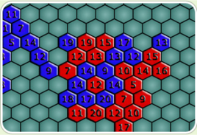

Slide 19


Slide 20
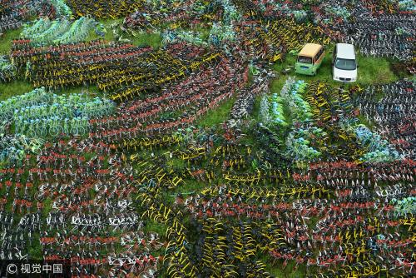

Slide 21







Slide 22


Slide 23
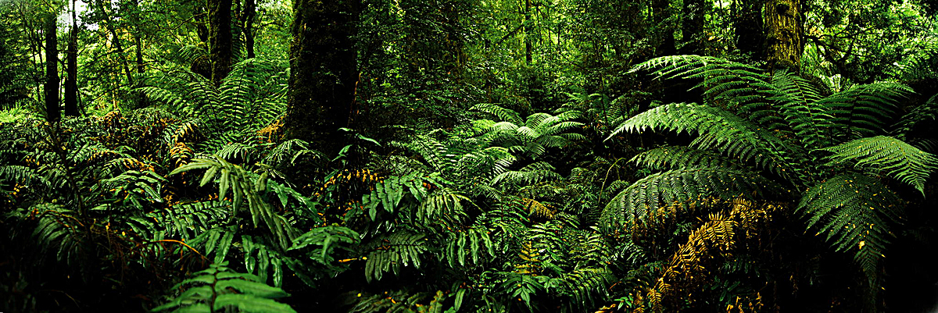




Slide 24


Slide 25



Slide 26
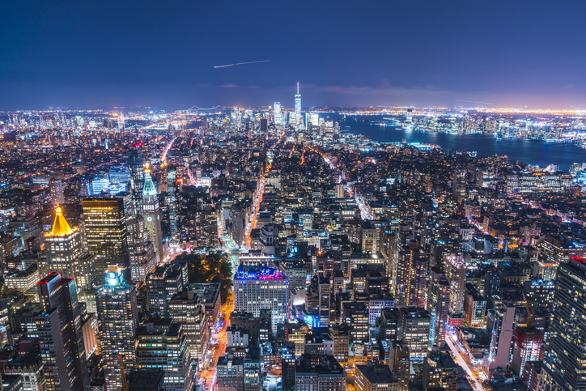

Slide 27


Slide 28


Slide 29


Slide 30


Slide 33


Slide 34


Slide 35


Slide 36


Slide 37


Slide 38
